Slide 1
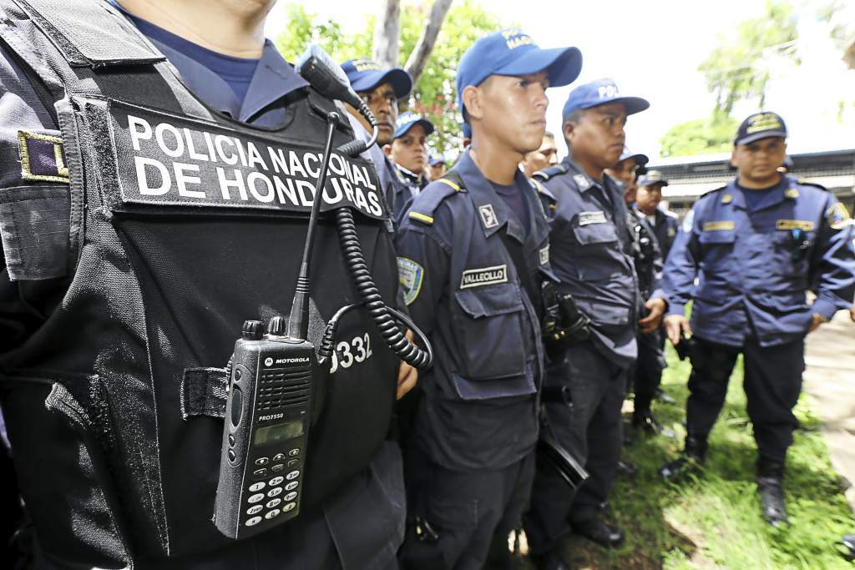
Evolución Histórica del Presupuesto del Sistema de Defensa, Seguridad y Justicia en Honduras 2010 – 2020

Slide 2
En el periodo que comprende los años 2010 – 2020, el presupuesto general de la república, ha realizado asignaciones presupuestarias importantes para el sistema de seguridad lo que se refleja en una disminución considerable en los índices de homicidios, pero en menos escala al sistema de justicia y como consecuencia una mínima disminución en el índice de impunidad; por lo tanto al revisar su distribución, ha sido poco equitativo entre las dependencias limitado el cumplimiento de resultados y no solventa el problema de inseguridad y justicia.
Las asignaciones de recursos, en alguno de los casos, se ven influenciadas por decisiones u orientaciones políticas de gobierno, demandas internacionales u otros factores que evitan mantener una lógica constante de asignación presupuestaria, así con un enfoque de beneficio social a través de los operadores de justicia y seguridad y que, en el peor de los casos, causa reducciones que debilitan aún más su frágil estructura.

Slide 3
Crecimiento Presupuestario

Slide 4
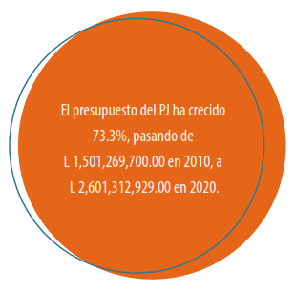
3% por
LEY

Slide 5
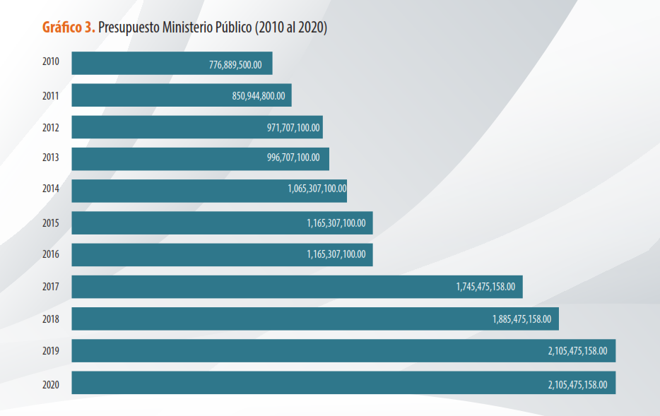
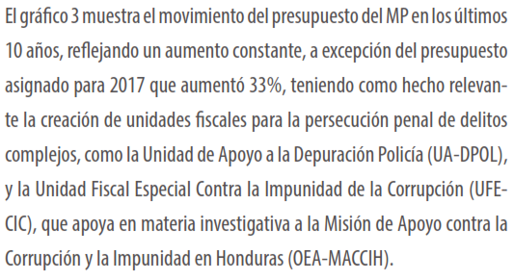
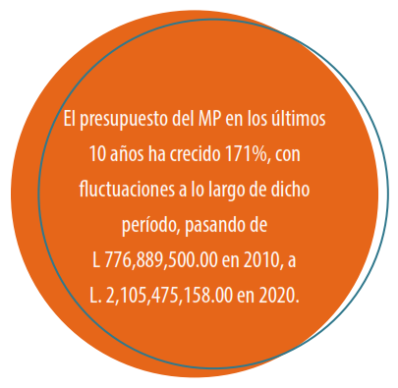

Slide 6
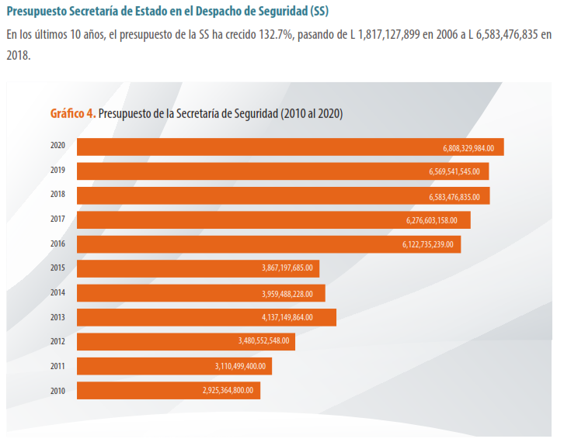
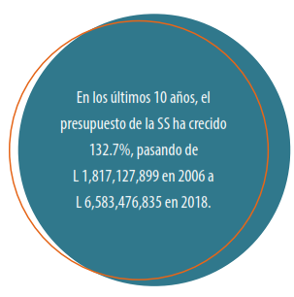
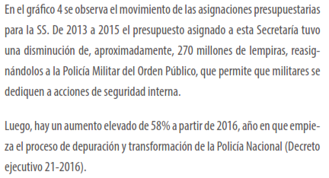

Slide 7
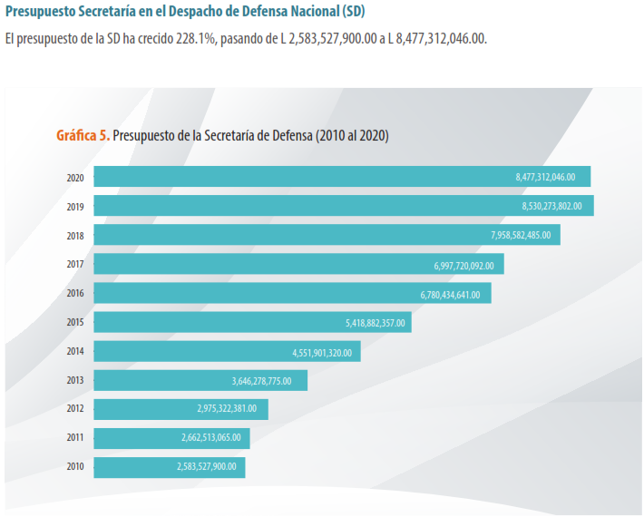
El presupuesto de la Fuerzas Armadas (FF.AA.), ha crecido un 228.1%, pasando de L 2,583,527,900.00 a L. 8,477,312,046.00

Slide 8
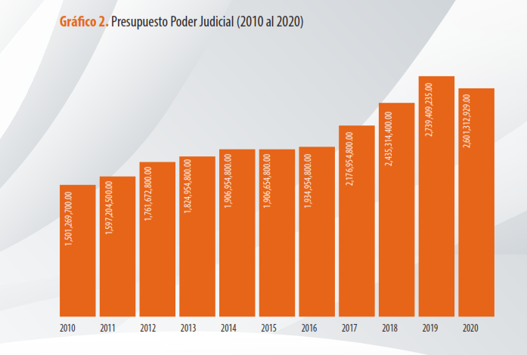
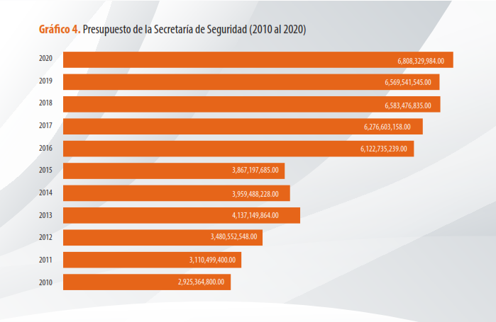
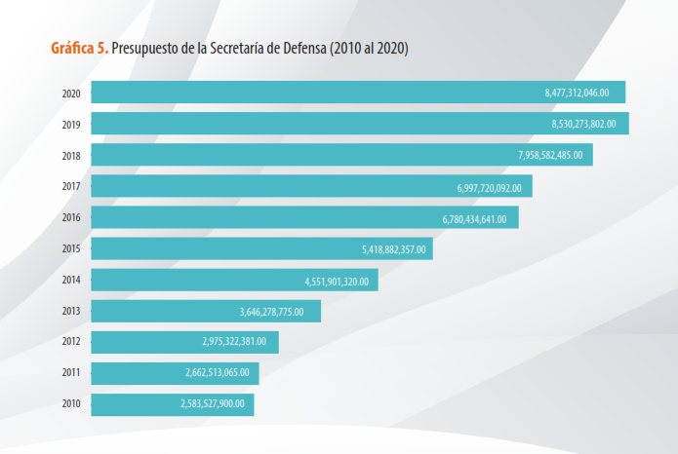

Slide 9
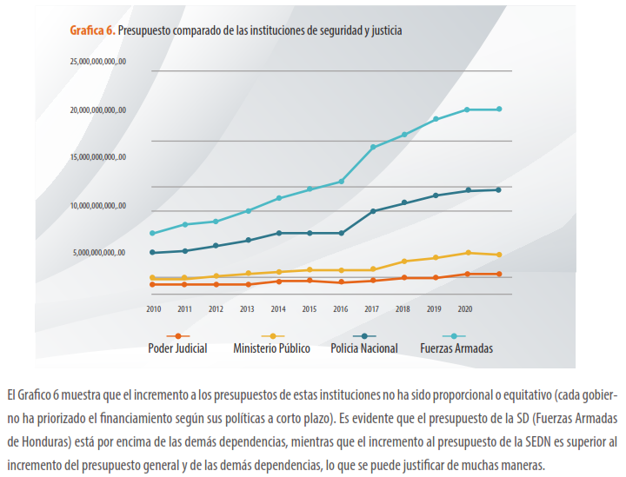

Slide 10
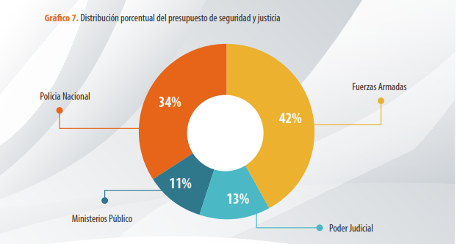

Slide 11
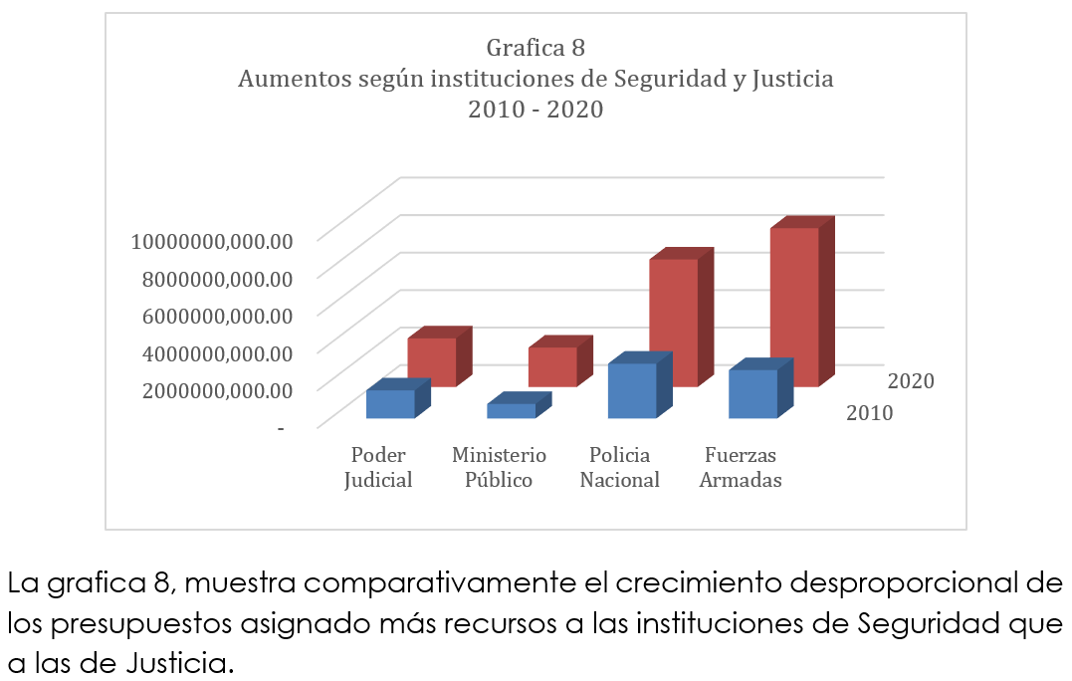

Slide 12
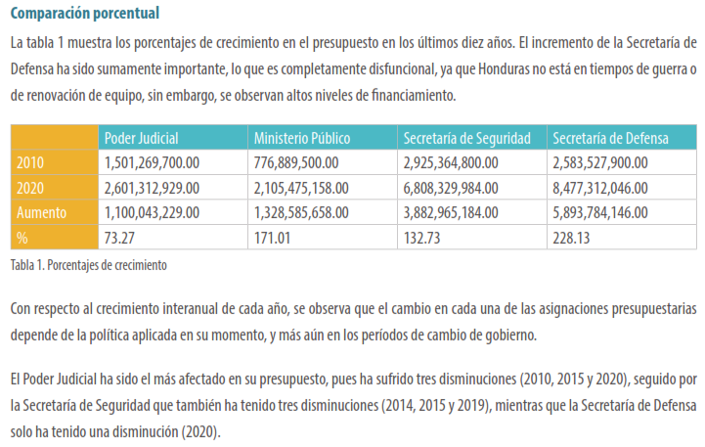

Slide 13
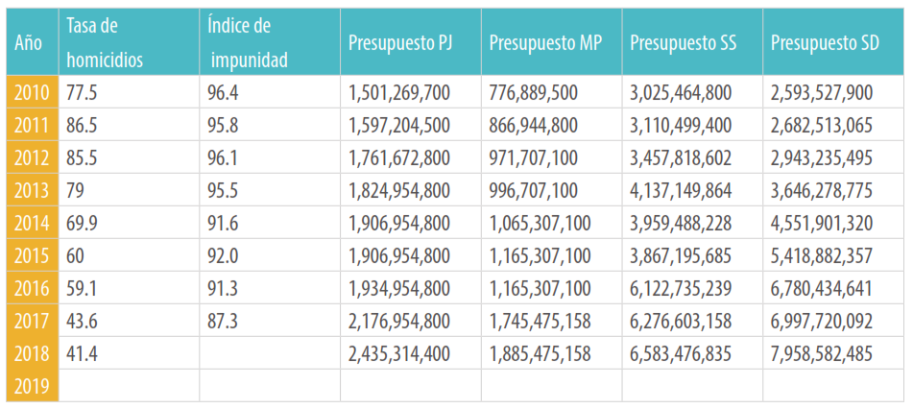

Slide 14
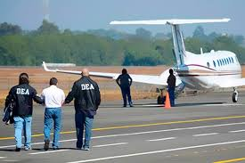
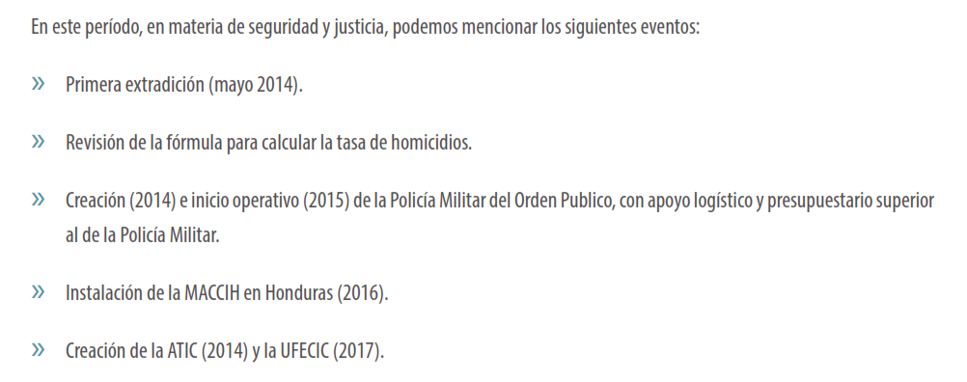
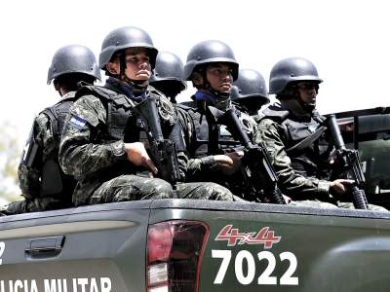
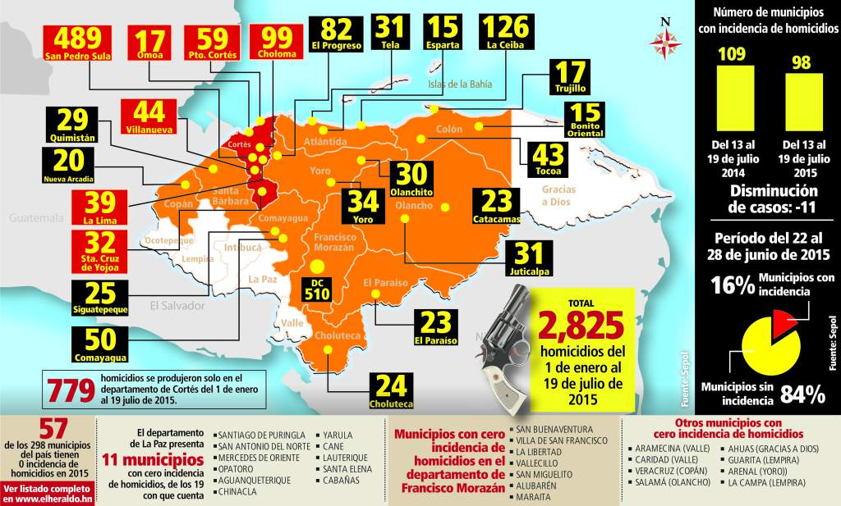

Slide 15
TASA DE SEGURIDAD

Slide 17
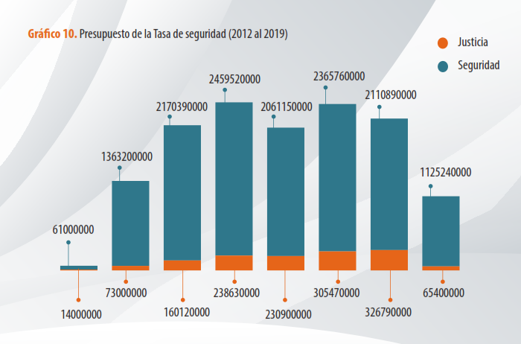

Slide 18
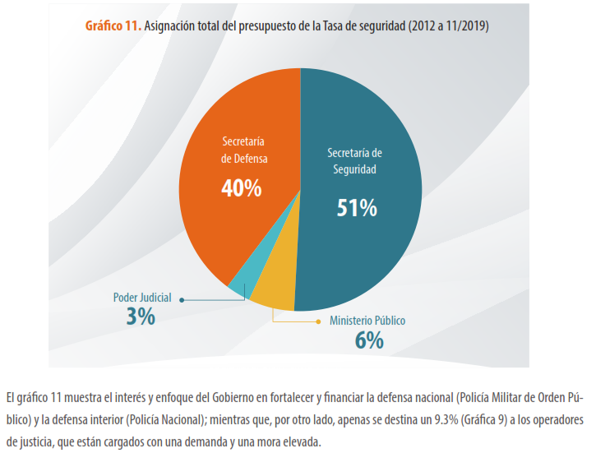

Slide 19
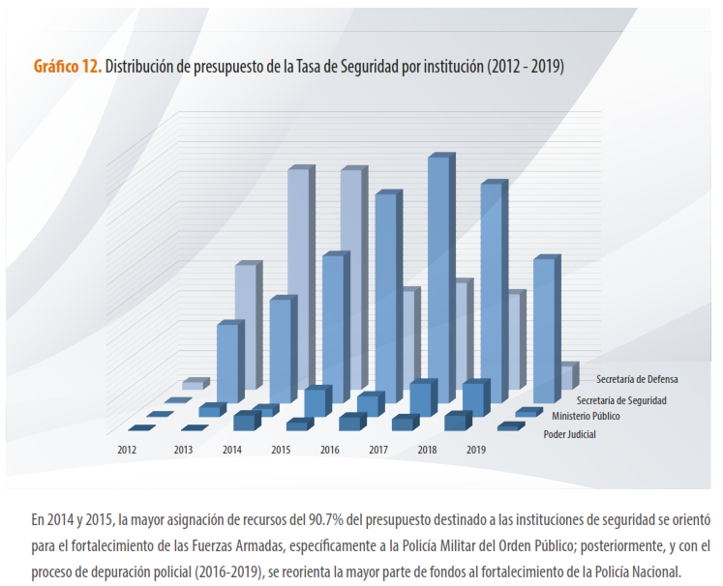

Slide 21
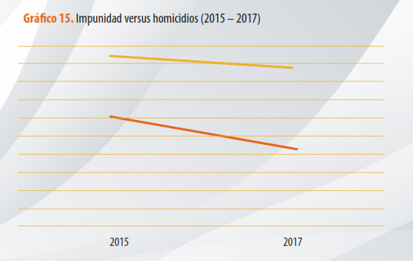
ÍNDICE DE IMPUNIDAD
Ligado directamente a las Instituciones de Justicia (Ministerio Público y Poder Judicial)
TASA DE HOMICIDIOS
Ligado directamente a las Instituciones de Seguridad (Policía Nacional y Fuerzas Armadas)

Slide 22
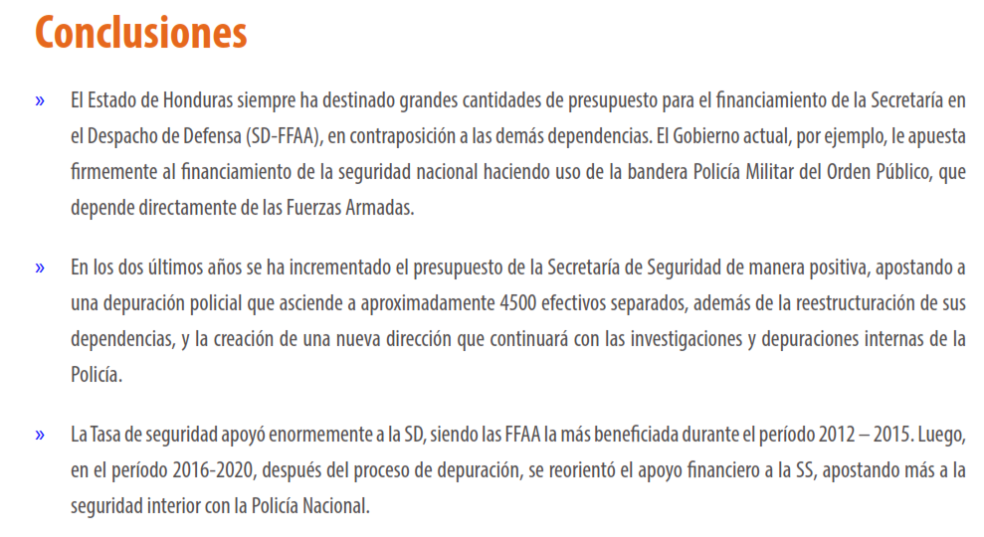

Slide 23
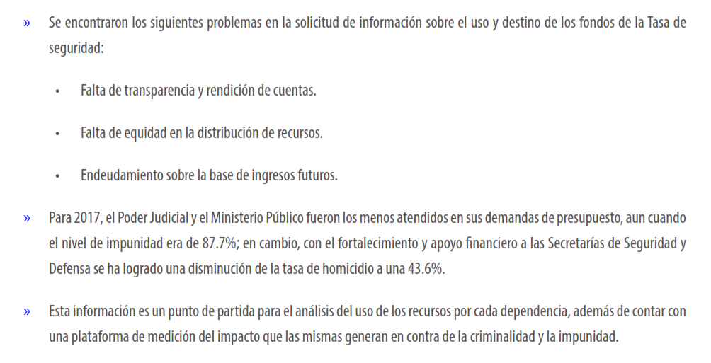

Slide 25
MUCHAS GRACIAS

